Slide 5
je osposobljen za rad u oblastima:
- Dizajna tekstila i odjeće
- Konstrukcije i modelovanja odjeće
- Tehnologije izrade modne i odjeće specijalne namjene
- Kontrole kvaliteta tekstila i odjeće

Slide 6
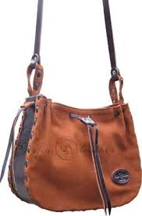
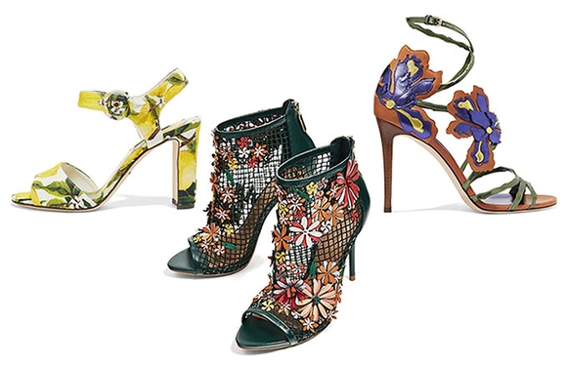
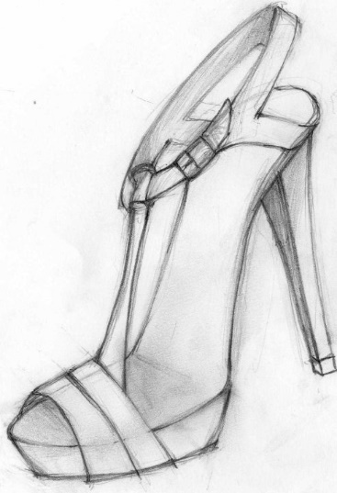
je osposobljen za rad u oblastima:
Dizajna modne, radne i sportske obuće
Konstrukcije i modelovanja obuće
Tehnologije izrade obuće
Dizajna i konstrukcije kožne galanterije

Slide 8
